Slide 1
МУНИЦИПАЛЬНОЕ БЮДЖЕТНОЕ ДОШКОЛЬНОЕ ОБРАЗОВАТЕЛЬНОЕ УЧРЕЖДЕНИЕ
«БЕРЕЗОВСКИЙ ДЕТСКИЙ САД № 2»
ОПЫТ РАБОТЫ
воспитателя
Помогаевой Натальи Сергеевны

Slide 2
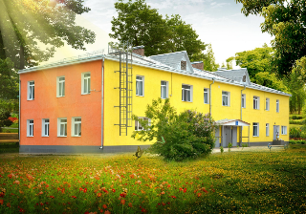
Общие сведения о педагоге
В 1993 году Лесосибирский пединститут по специальности «Педагогика и методика начального обучения».
В 2020 году ООО «Центр повышения квалификации и переподготовки «Луч знаний», квалификация «Воспитатель детей дошкольного возраста»
Стаж педагогической работы:
8 лет
Стаж работы в ДОУ:
1 год и 11 месяцев
Педагогическое кредо
Любить, вкладывать,
воспитывать и развивать.

Slide 3
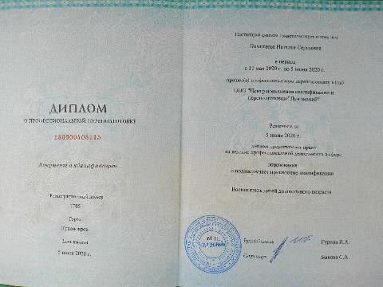

Slide 4
Сведения о повышении квалификации
Год | Количество часов | Тема | Место обучения
2020 год | 72 часа | «Организация педагогического наблюдения в практике работы с детьми раннего и дошкольного возраста» | «ККИПК и ПП РО» № 82720
2020 год | 22 часа | «Основы обеспечения информационной безопасности детей» | ООО «Центр инновационного образования и воспитания» 465-1811790
2021 год | 36 часов | «Обеспечение санитарно-эпидемиологических требований к образовательным организациям согласно СП 2.4 3648-20» | ООО «Центр инновационного образования и воспитания» 481-1811790

Slide 5
Год | Количество часов | Тема | Место обучения
2021 год | 36 часов | «Профилактика гриппа и острых респираторных вирусных инфекций, в том числе новой коронавирусной инфекции (COVID -19) | ООО «Центр инновационного образования и воспитания» 480-1811790
2021год | 72 часа | «Организация работы с обучающимися с ОВЗ в соответствии с ФГОС ДО» | ООО «Центр повышения квалификации и переподготовки «Луч знаний» 56046

Slide 6
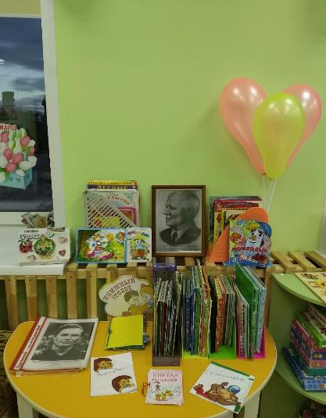
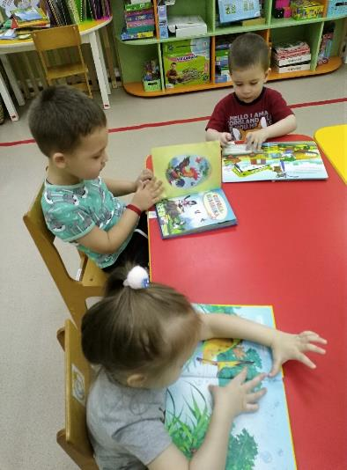
Книжный центр

Slide 7
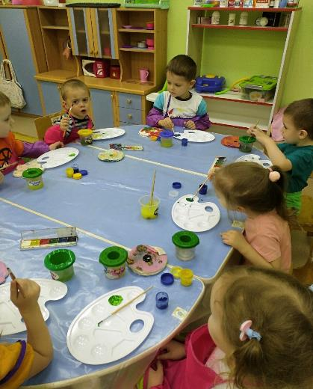
Центр творчества

Slide 8
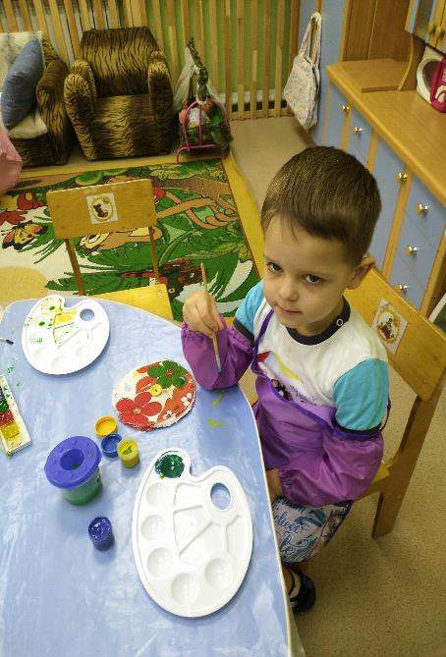
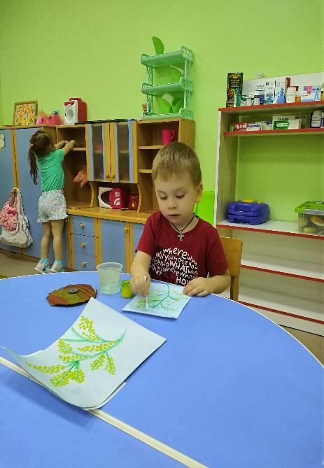

Slide 9
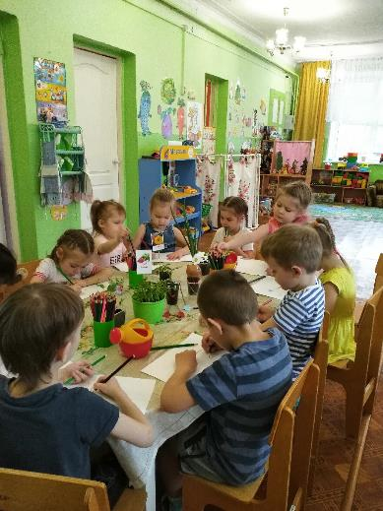
Познавательный центр

Slide 10
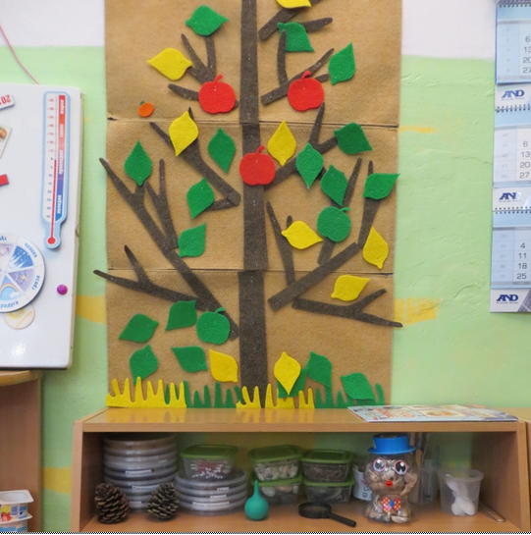
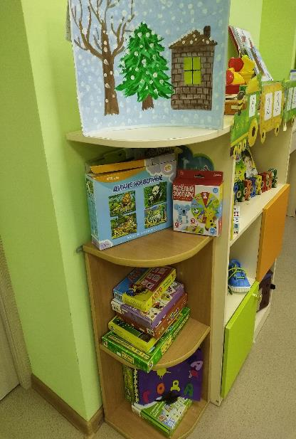

Slide 11
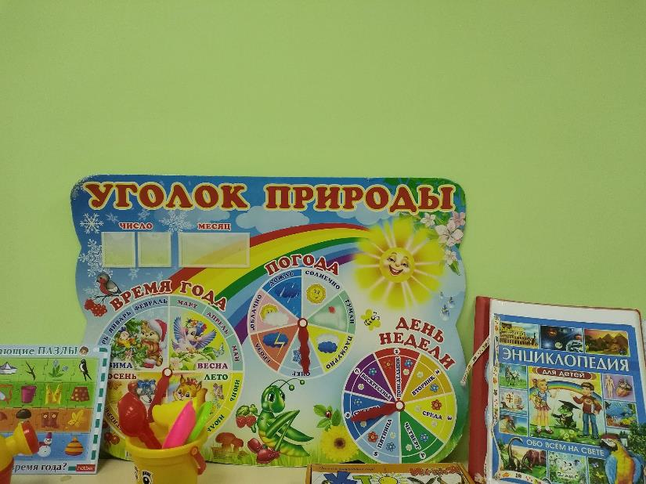

Slide 12
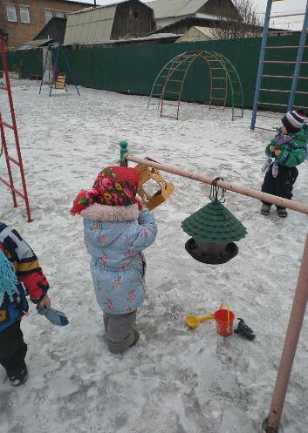
Птичья столовая

Slide 13
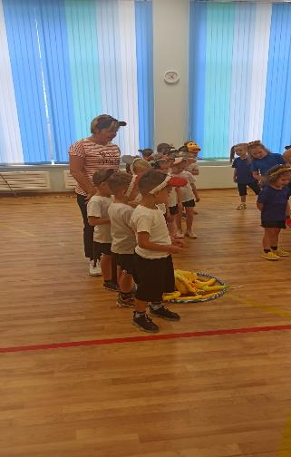
Спортивный центр

Slide 14
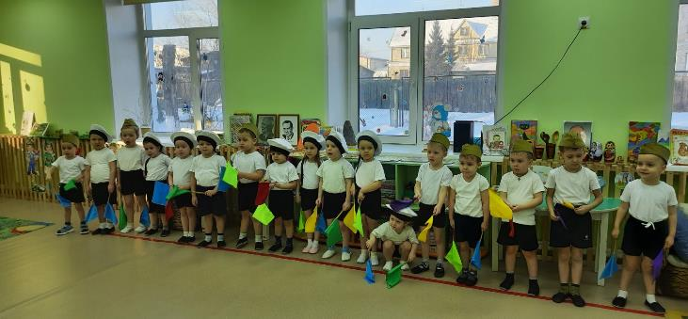
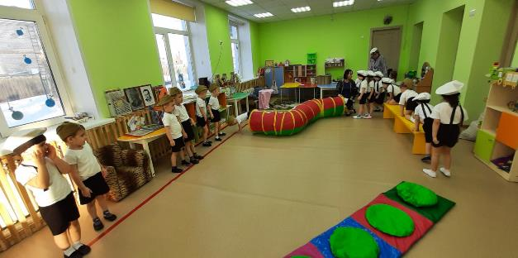

Slide 15
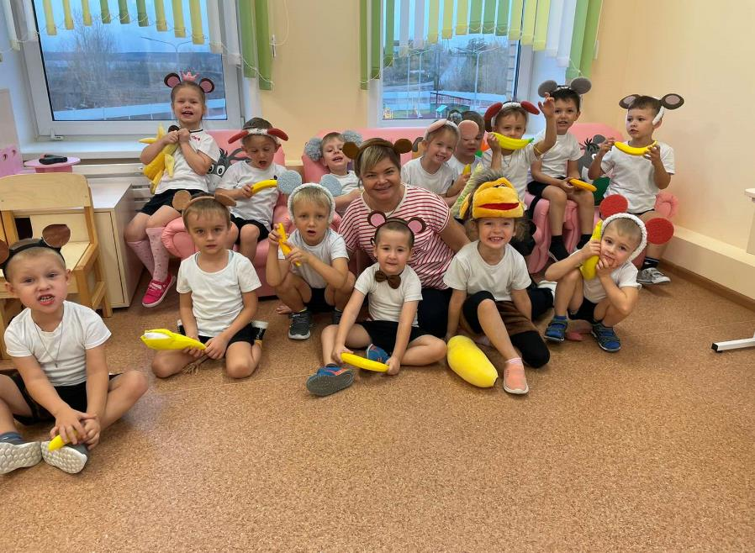

Slide 16
Центр сюжетно-ролевой игры

Slide 17
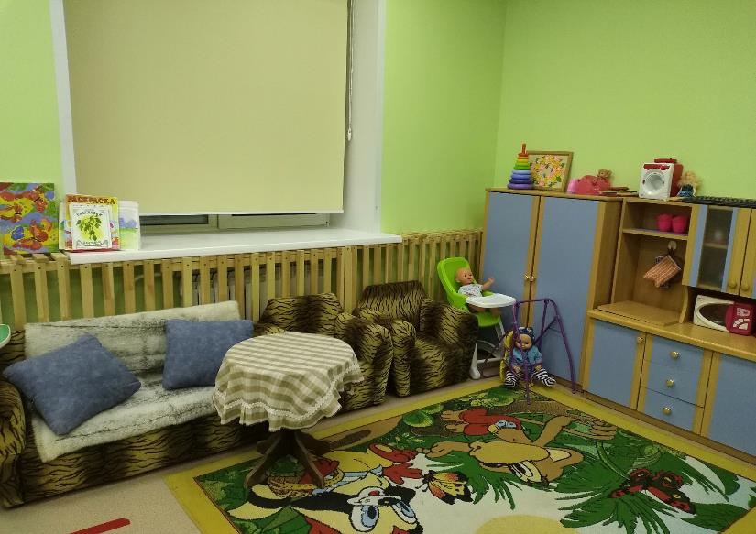

Slide 18
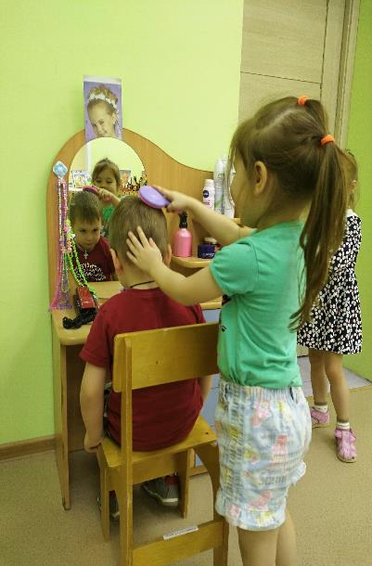
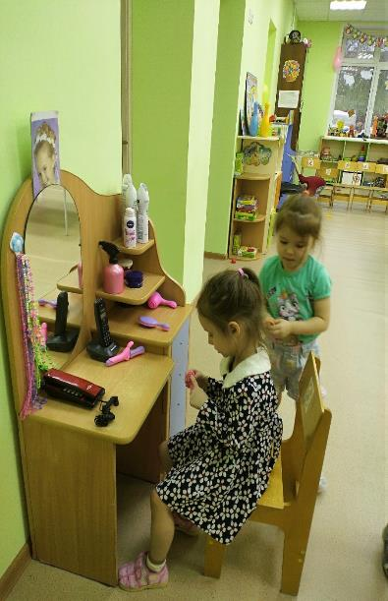

Slide 19
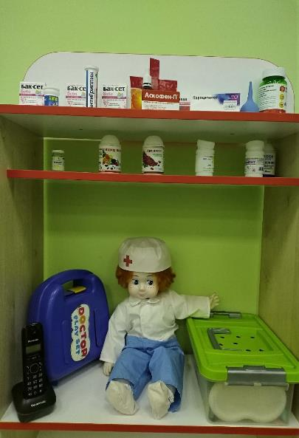
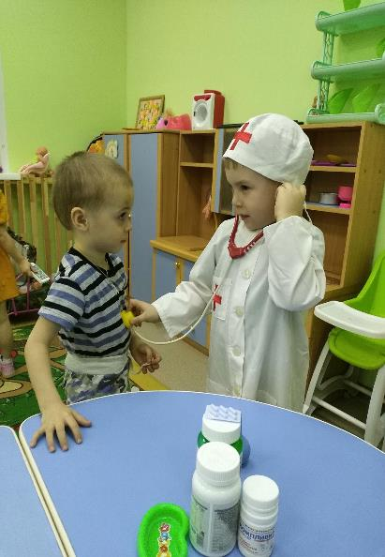

Slide 20
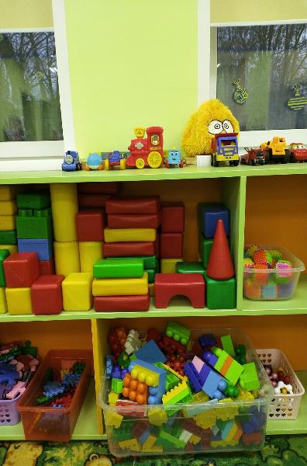
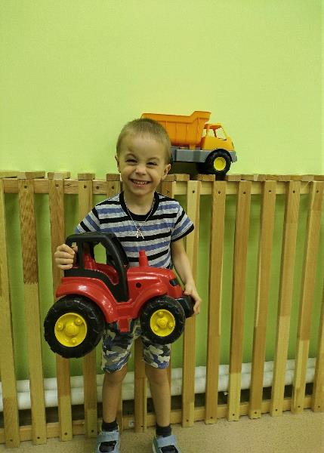

Slide 21
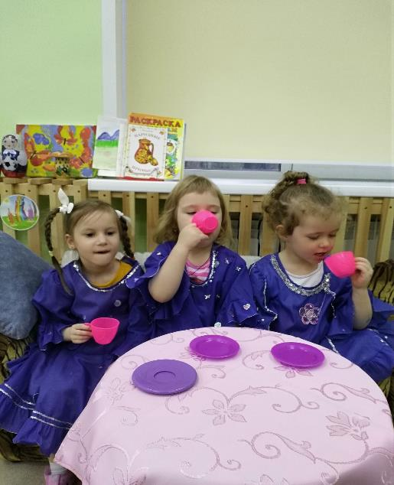

Slide 22
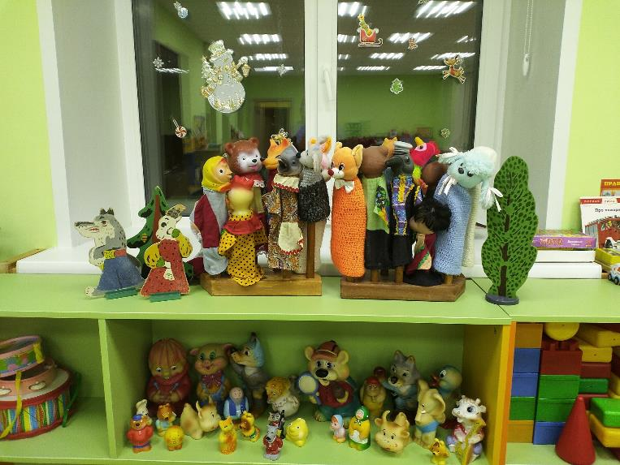

Slide 23
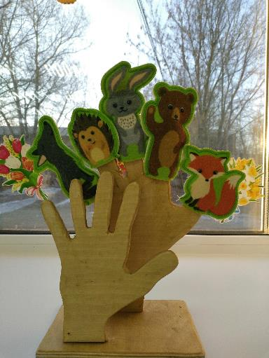
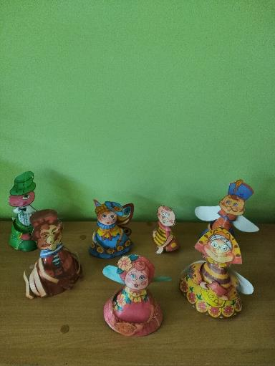

Slide 24
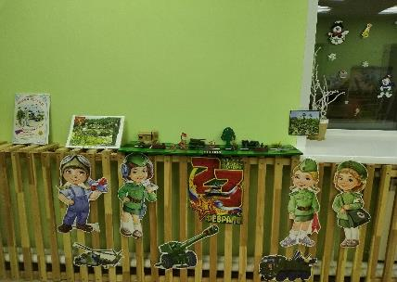
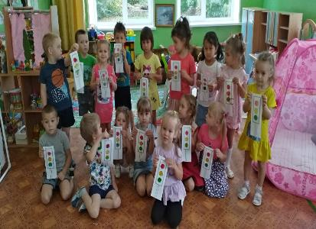
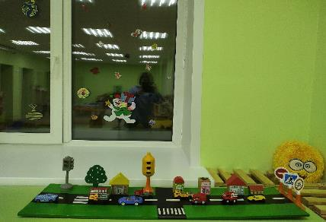
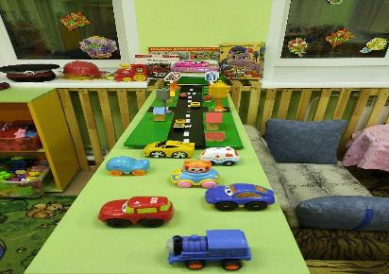

Slide 25
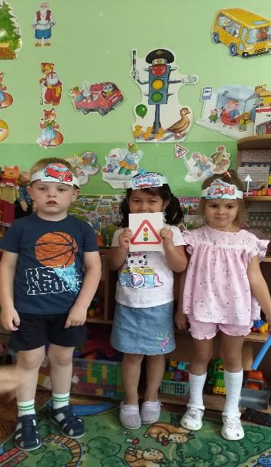
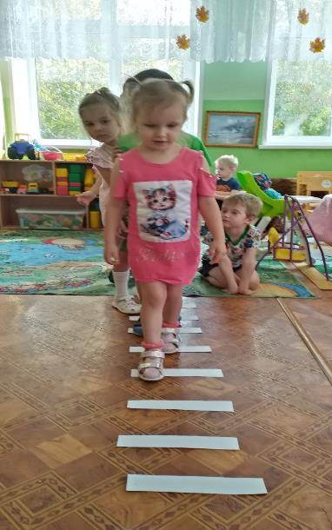

Slide 26
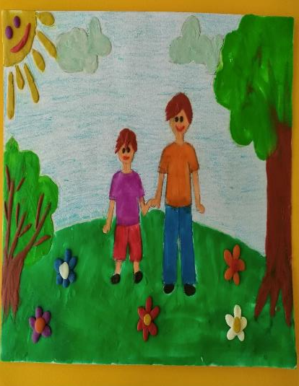
Взаимодействие с родителями

Slide 27
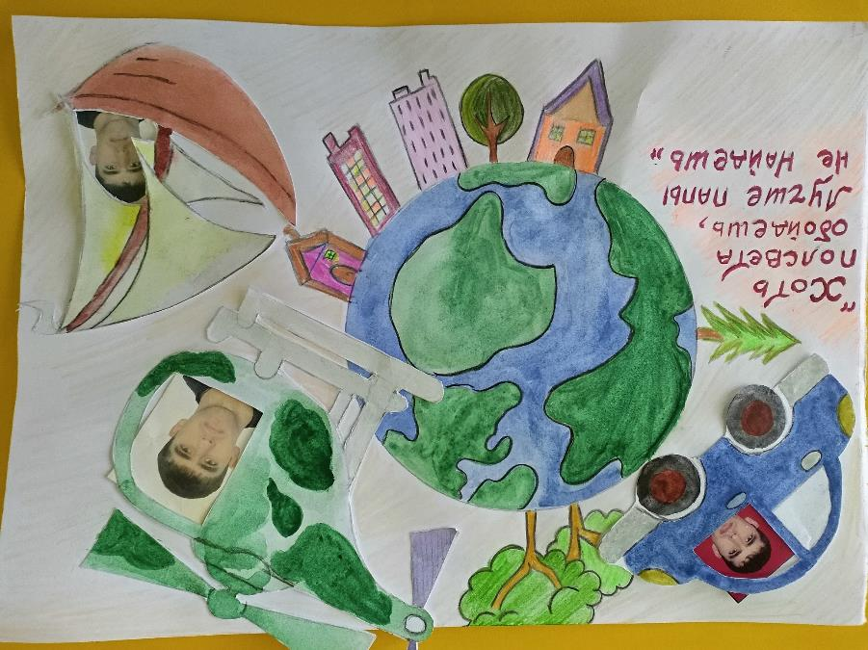

Slide 28
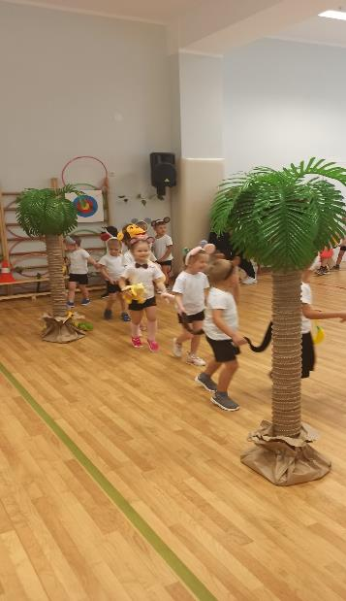
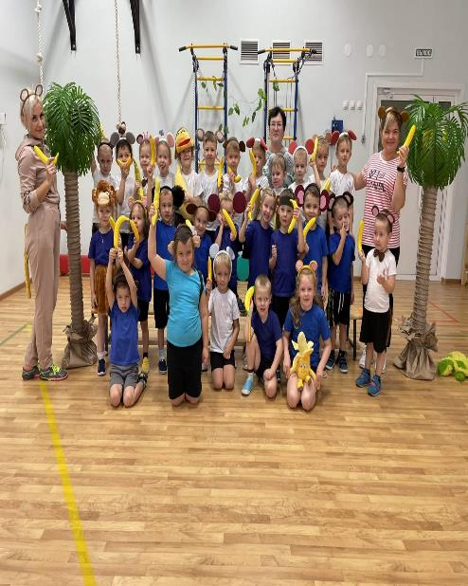

Slide 29
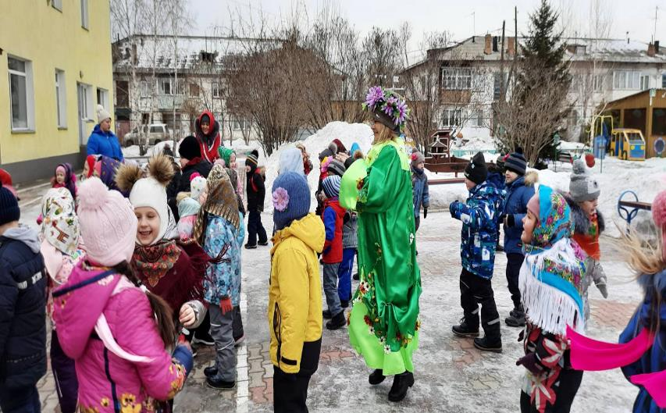

Slide 30
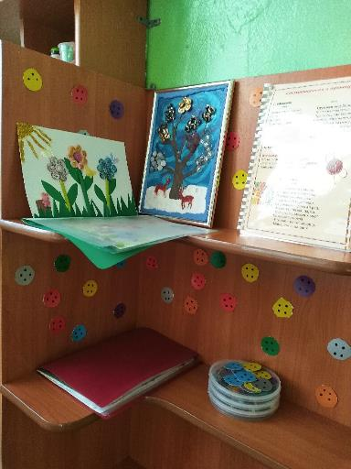
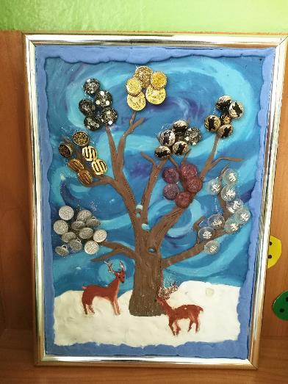

Slide 31
Вклад в повышение качества образования, распространение собственного опыта
Участие в краевой ресурсосберегающей экологической программе «Зеленый кошелек», 2020 – 2021 гг.
Участие в тестировании по теме : «Теория и методика организации разных видов деятельности детей»,2021 г.
Участие во всероссийском мастер – классе «Формирование элементарных представлений у дошкольников в соответствии с ФГОС ДО», 2021 г.
Участие в конкурсе педагогического мастерства «Взаимодействие ДОО и семьи», 2021 г.
Участие во Всероссийской онлайн-конференции, секция: «Современный дошкольник: проблемы воспитания и формирования социальной адаптации»

Slide 32
Грамоты, дипломы, удостоверения

Slide 33
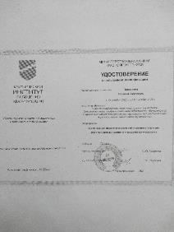

Slide 34
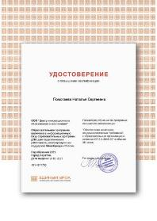
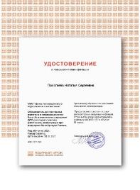

Slide 35
